Slide 1


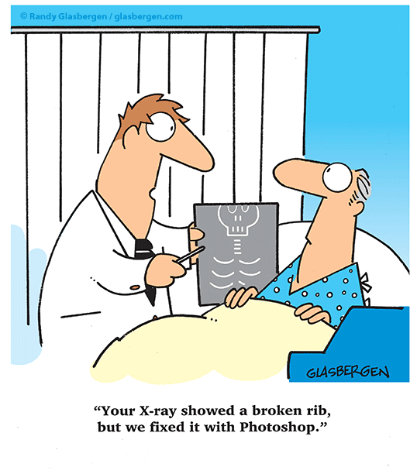
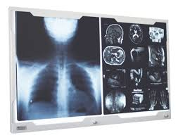
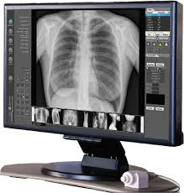
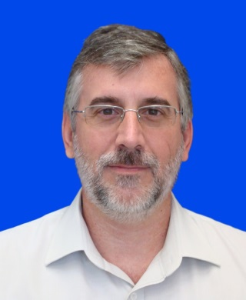
Radiologia Digital
Infraestrutura e Fluxo de Trabalho
http://www.glasbergen.com/?s=x-ray
Prof. Dr. Paulo Mazzoncini de Azevedo Marques
Centro de Ciências das Imagens e Física Médica
Departamento de Clínica Médica
Faculdade de Medicina de Ribeirão Preto - USP
pmarques@fmrp.usp.br

Slide 2
CONTEÚDO ENVOLVIDO NA APRESENTAÇÃO
Introdução ao modelo de imagem digital
Radiologia Digital; CR (Computed radiography); DR (Digital Radiography)
PACS – Picture Archiving and Communication Systems
DICOM – Digital Imaging and Communication in Medicine
Ambiente CCIFM-HCFMRP

Slide 3
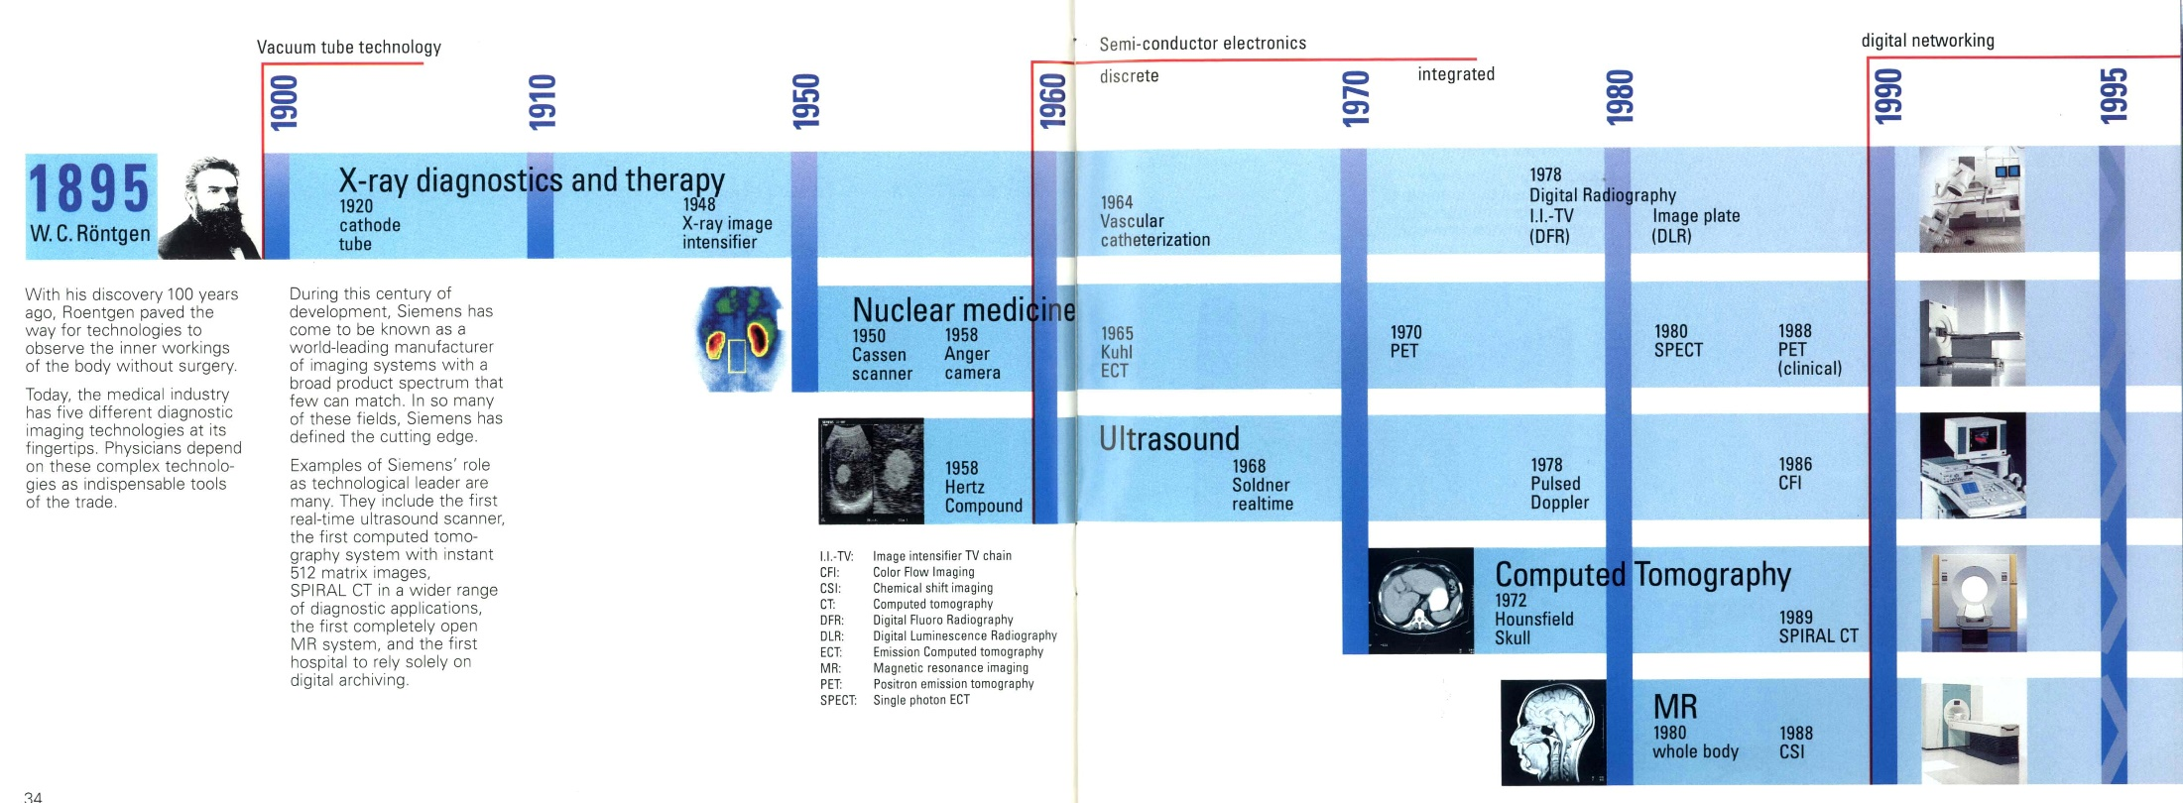

Slide 4
??IMAGEM ??

Slide 5
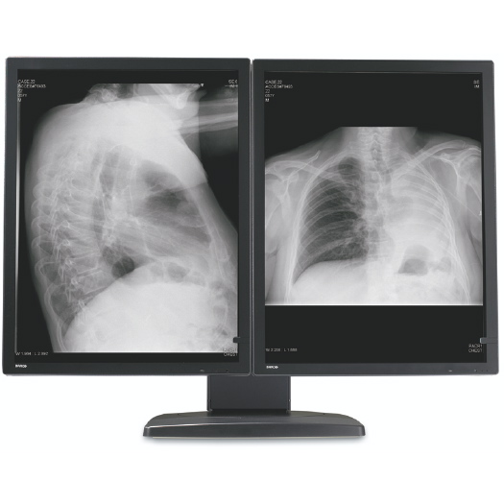
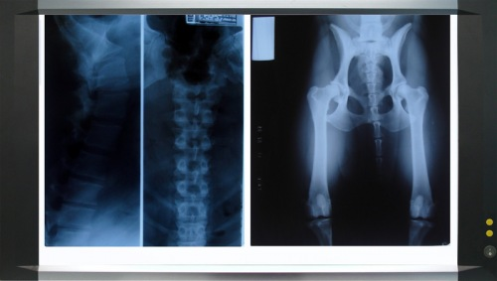

Slide 6
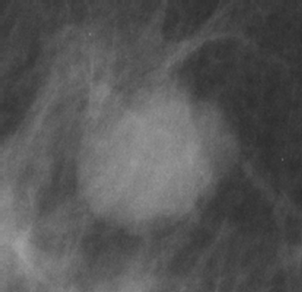
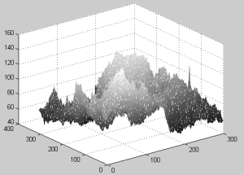
Imagem Digital
Para cada elemento (x,y) na imagem(pixel) temos um valor f(x,y) correspondente à intensidade luminosa naquele ponto.
X
f(x,y)
pixel
Y
(0,0) (0,1) (0,2)
(1,0) (1,1) (1,2)
(2,0) (2,1) (2,2)
(121) (133) (57)
(45) (212) (134)
(0) (86) (214)
f(x,y) =
=

Slide 7
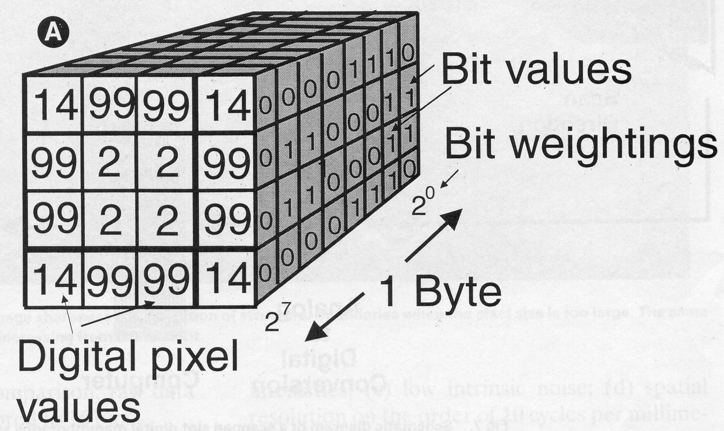
BASES DA IMAGEM DIGITAL

Slide 8
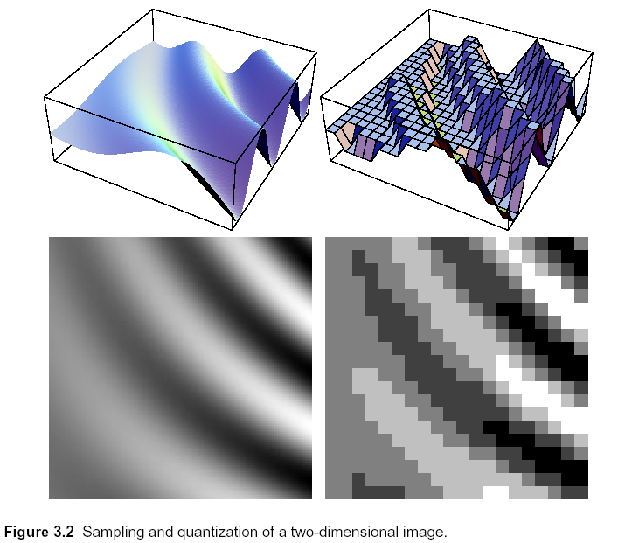

Slide 9
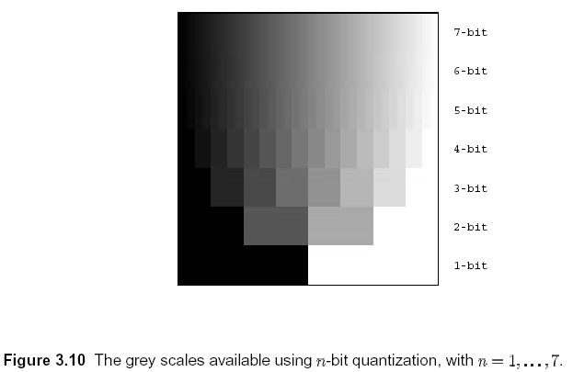
QUANTIZAÇÃO

Slide 10
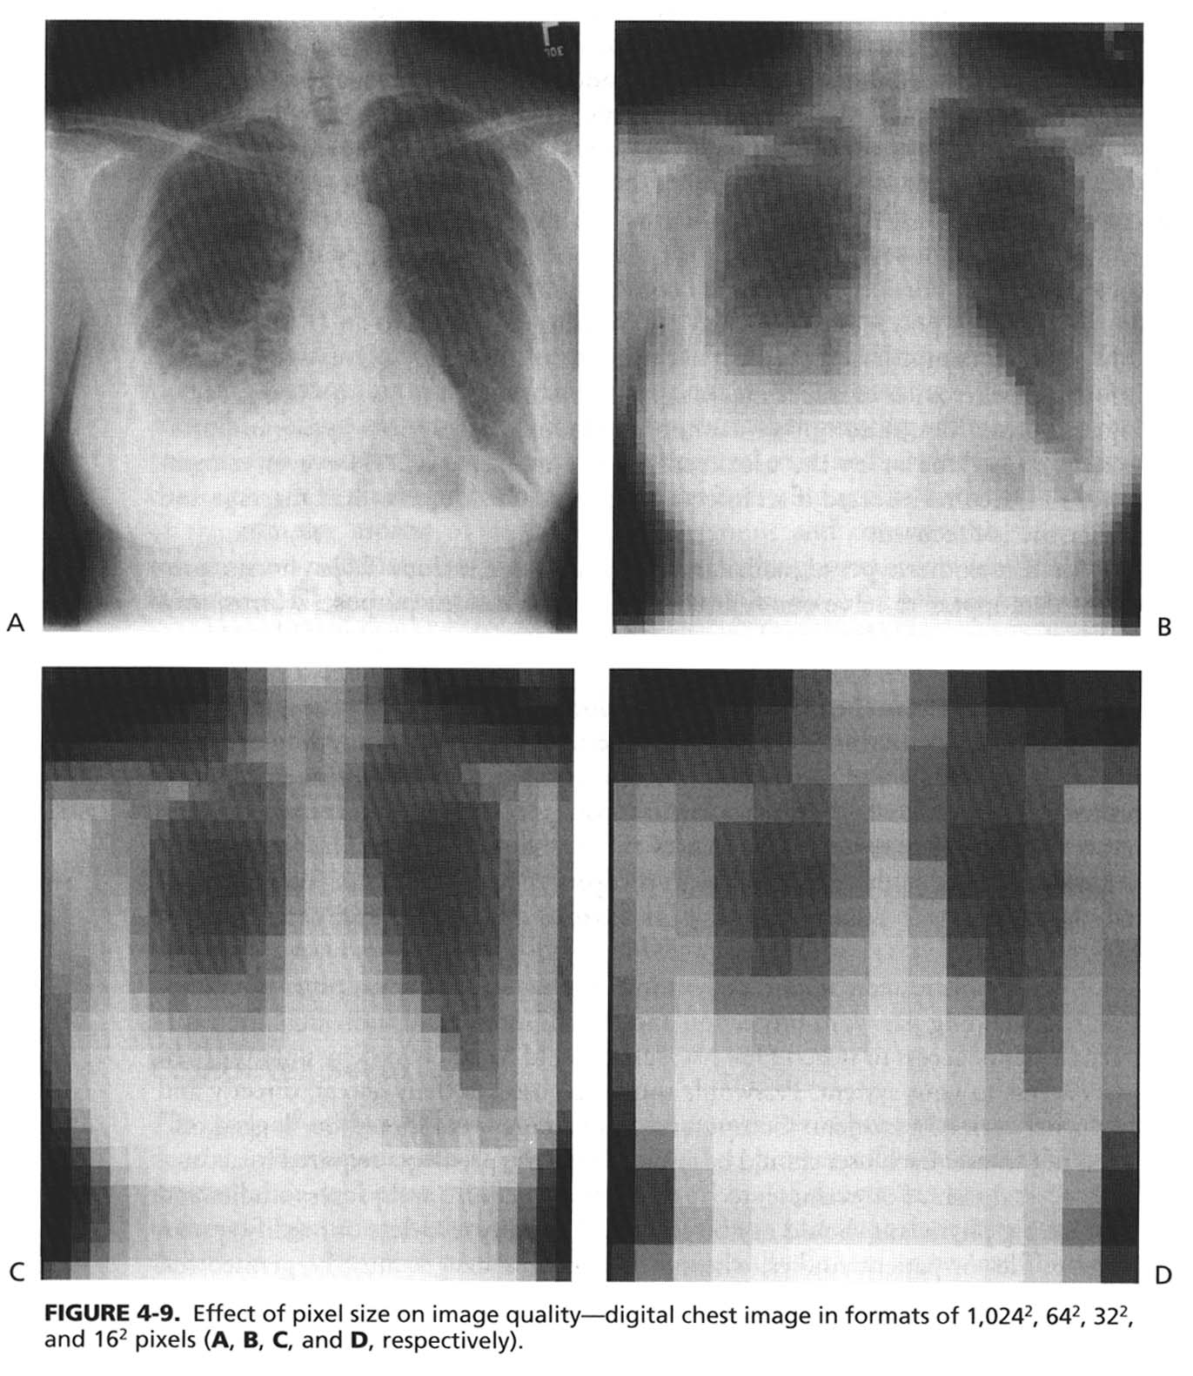
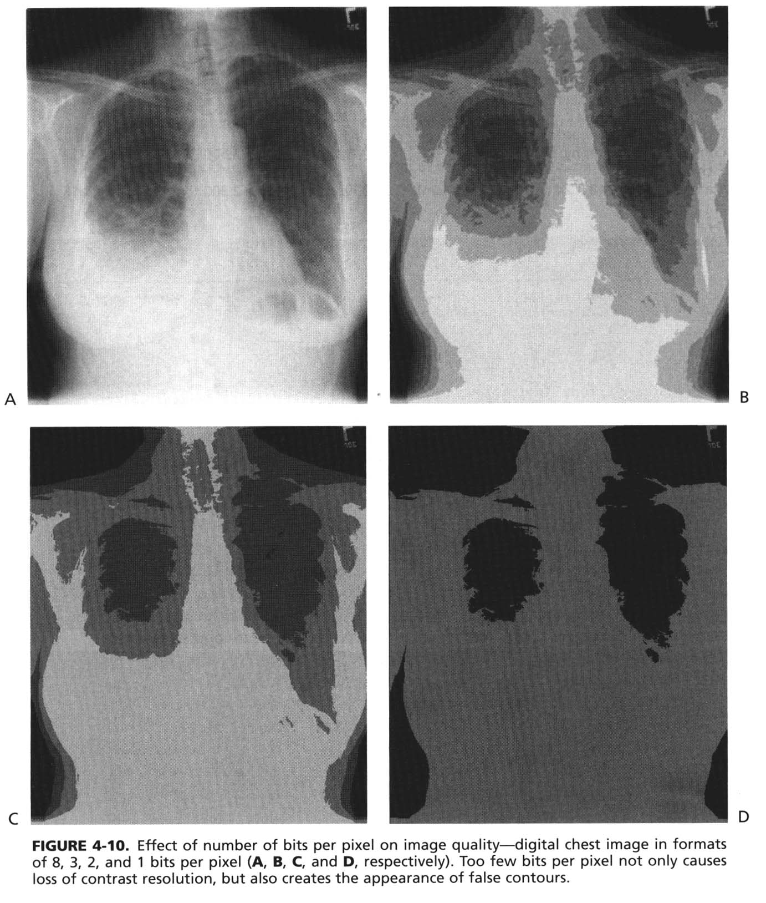
Resolução Espacial
Resolução de Contraste
The Essential Physics Of Medical Imaging. Bushberg JT, Seibert JA, Leidholdt Jr. EM, Boone JM. Lippincott Williams ε Wilkins, Philadelphia, USA, 2002.

Slide 11
Radiologia Digital
Aproximadamente 70% do total de exames de um serviço de radiodiagnóstico referem-se a exames de radiografia geral (filmes planos).
Existem três formas de se obter uma radiografia digital:
  CR (Computed Radiography)
  DR (Digital Radiography)
  Digitalizadores de filme

Slide 12
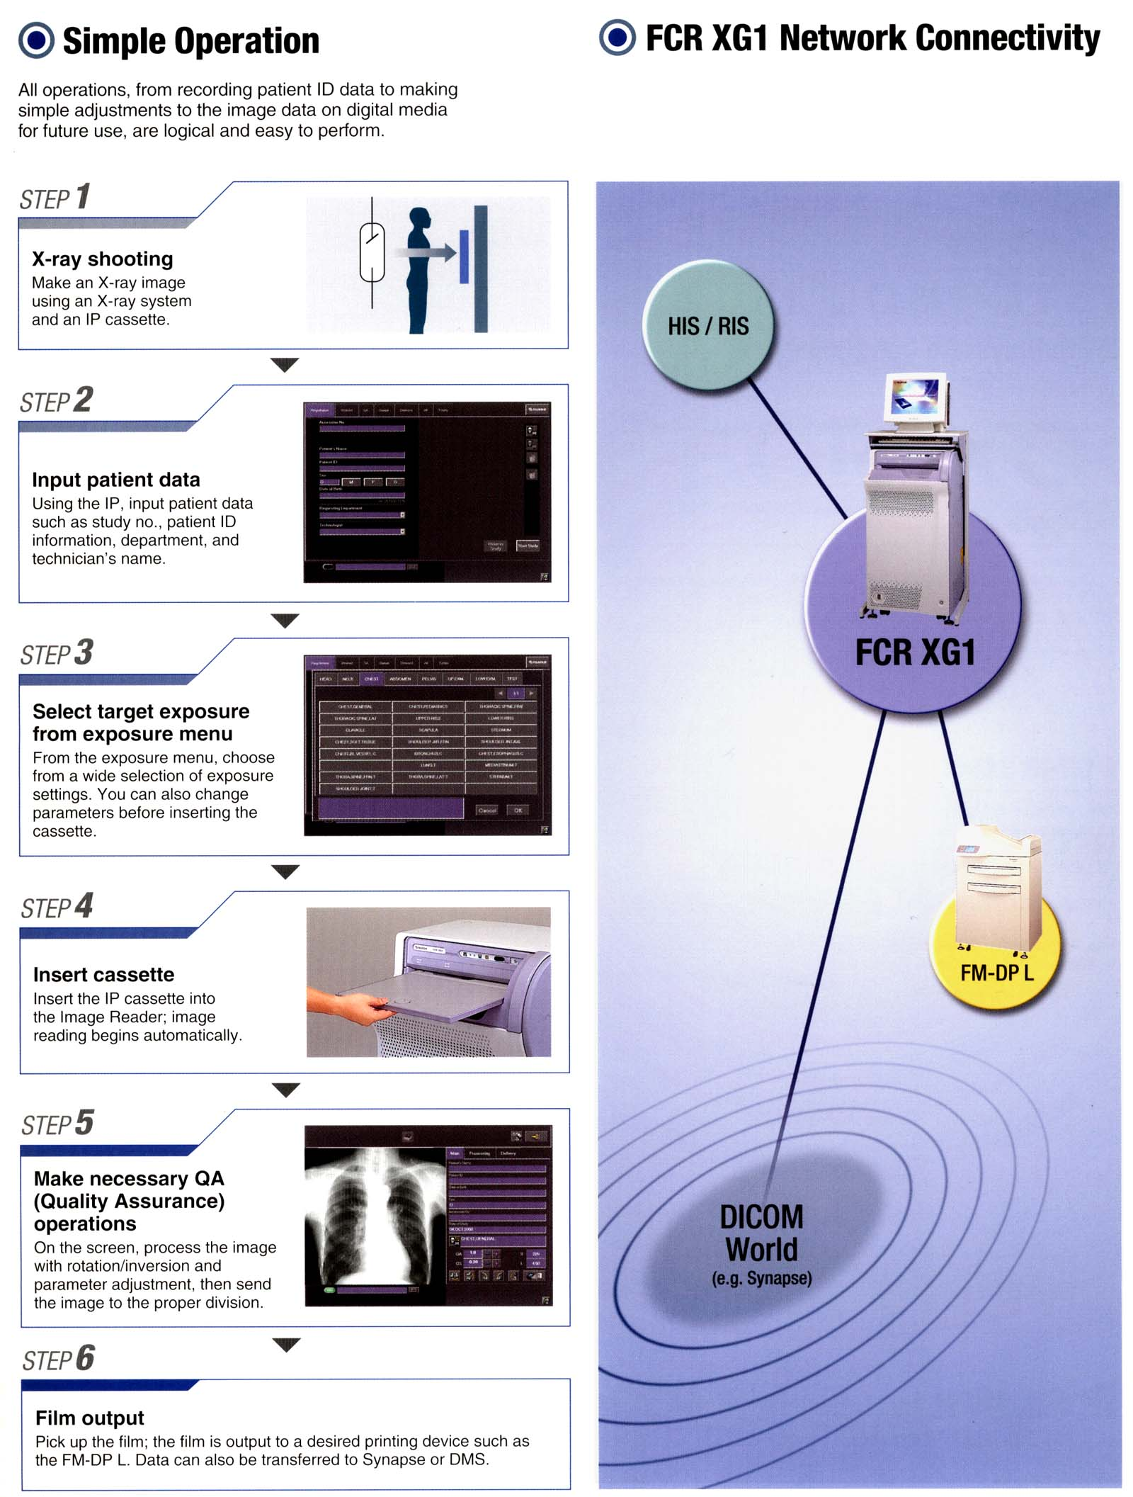
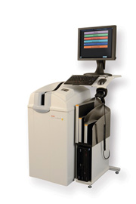
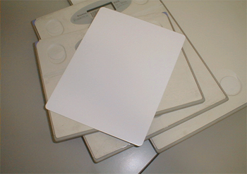
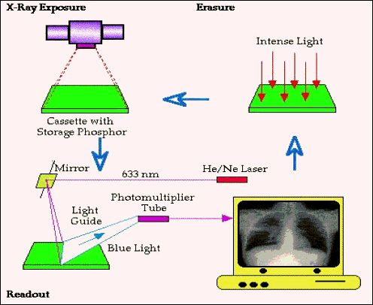
Computed Radiography- CR

Slide 13
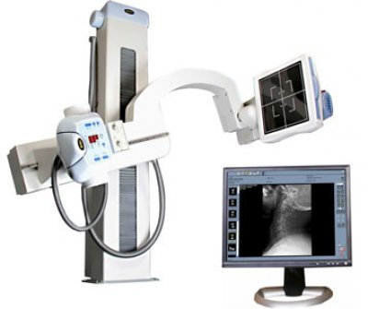
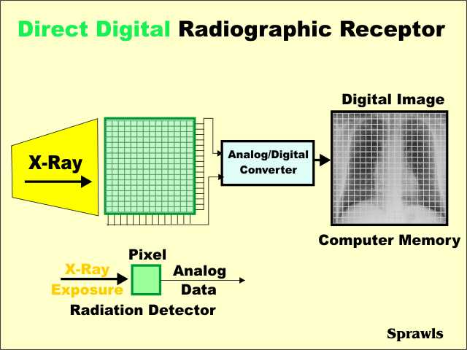
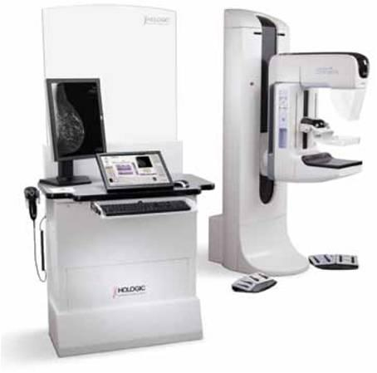
Digital Radiography- DR
www.sprawls.org

Slide 14
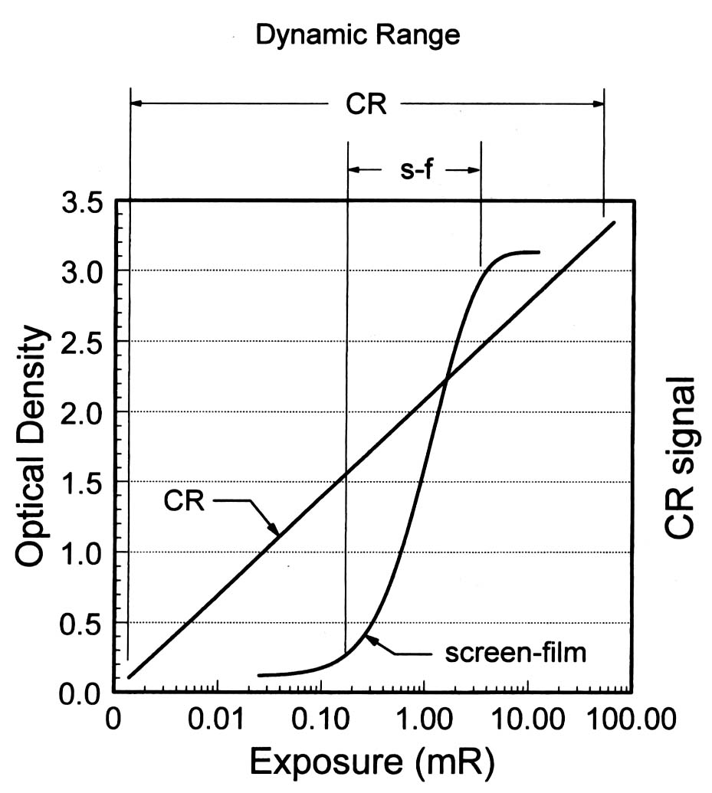
Radiologia Digital
VANTAGENS
Redução drástica da repetição de exames por sub ou sobre exposição.
(possível) Diminuição da dose do paciente.
(possível) Aumento da eficiência do serviço.
Não há perda (ou roubo) de filmes.
Otimização da visualização de tecidos moles.
(possível) Distribuição e visualização remota de imagens.
(possível) Processamento para auxílio ao diagnóstico.
(possível) Redução de custos.
The Essential Physics Of Medical Imaging. Bushberg JT, Seibert JA, Leidholdt Jr. EM, Boone JM. Lippincott Williams ε Wilkins, Philadelphia, USA, 2002.

Slide 15
Radiologia Digital
DESVANTAGENS
Investimento inicial elevado:
  $120.000 - $400.000 para CR ($700 - $800 por reposição de placa de imagem ou cassete - vida útil da placa de imagem de 2000 – 6000 exposições).
  $250.000 por sala para DR.
Resistência de uso por parte de médicos não radiologistas (p.e. cirurgiões).
Rápida obsolescência da tecnologia computacional.
Não é “plug and play”.

Slide 16
Fluxo de trabalho
Sistema tela/filme
1:30
1:00
2:15
:05
:10
:30
Paciente
na sala
1*
exposição
Última
exposição
1* filme
revelado
Último
Filme
revelado
Paciente
Liberado
15 min
CQ
5% Repetições
CR
1:30
1:00
2:15
:05
:30
Paciente
na sala
1*
exposição
1* chassis
scaneado
Último
Chassis
scaneado
CQ
Paciente liberado
Exame na WS
15 min
Última
exposição
Mínimas repetições
DR
1:30
:45
:45
Paciente
na sala
1*
exposição
e CQ
Última
Exposição
e CQ
Paciente liberado
Exame na WS
5 min
Mínimas repetições
Notes:
16

Slide 17

PACS – Picture Archiving and Communication System
DEFINIÇÕES (pela NEMA)
Um PACS deve oferecer:
  visualização em estações locais e remotas de imagens e laudos;
  armazenamento em meios magnéticos ou ópticos usando equipamentos digitais para recuperação a curto e longo prazo.
  comunicação usando LAN or WAN ou outros serviços públicos de telecomunicação
  sistemas com interfaces por modalidade e conexões para serviços de saúde e informações departamentais, oferencendo um sistema integrado para o usuário final;

Slide 18
Fundamentos do DICOM
(Digital Imaging and Communication in Medicine)
A meta inicial para o desenvolvimento de um padrão para a transmissão e armazenamento de imagens digitais foi permitir a recuperação de imagens e informações associadas de equipamentos diversos em um formato específico, que seria o mesmo para qualquer fabricante;
A essência do padrão DICOM é que ele prescreve um conjunto uniforme e bem compreendido de regras para a comunicação de imagens digitais.

Slide 19
Domínio de Aplicação do DICOM
Arquivamento
Armazenamento
LiteBox
MAGN
ETOM
Recuperação
Gerenciamento
Recuperação/
Gerenciamento
Gerenciamento
Informação
Impressão

Slide 20
Tabela IMD- Information Module Definition
Cada módulo contém:
  Nome do atributo; Data element tag; Definição do atributo
Ex1: Patient Module
Ex2: Study Module

Slide 21
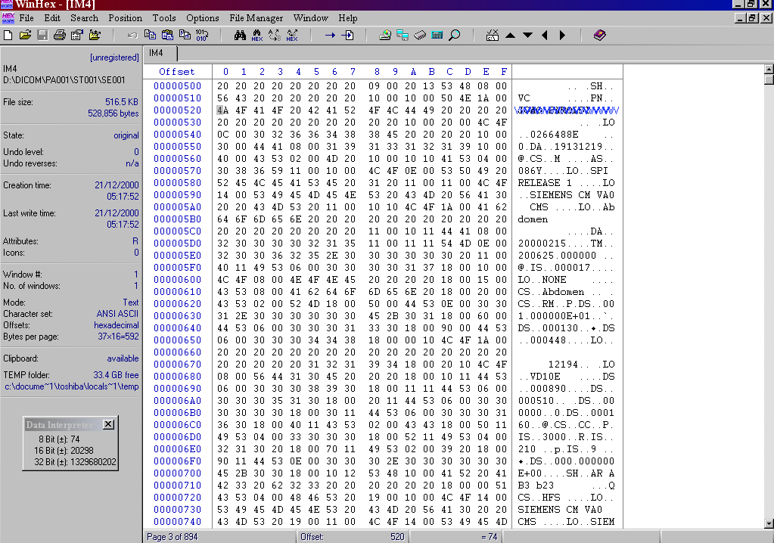

Slide 22

DICOM- estruturas de elementos e conjuntos de dados
Conjunto de dados:
Elemento 1
Elemento 2
Elemento 3
......
Elemento x
ordem de transmissão
Elemento de dado:
TAG
VR
Value
length
Value Field
Campo opcional- depende de Sintaxe de Transferência
negociada entre duas aplicações
Interoperabilidade

Slide 23
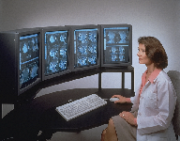
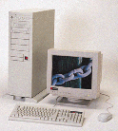

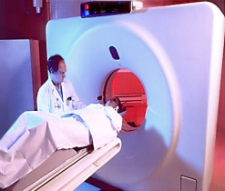

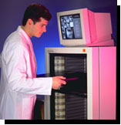
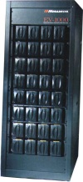
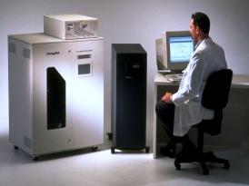
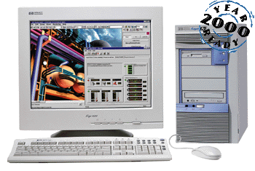
Picutre Archiving and Communication System
Estação de
visualização
Modalidade
de Imagem
Reconhecimento de voz
PACS
DB
RIS
DICOM
HL-7
Rede de alta
velocidade
DICOM
HIS/MIS
RAID
Firewall
Web-based RIS/PACS/EMR
PACS
Arquivamento

Slide 24

Sete classes de serviços DICOM relevantes
Opcionais de Compra
Verification - Serviço para verificar uma comunicação DICOM
  DICOM Ping ou C-ECHO
MWM – Modality Worklist Management – Tráfego de informações com o servidor Worklist (Ex. nome do paciente, tipo de estudo, data de nascimento , numero de registro, etc.)
MPPS – Modality Performed Procedure Step – Monitora os passos do exame e do paciente (ex. Exame agendado, exame realizado, exame impresso, exame assinado, etc.).
C-Store – Envio do exame para outro local (Ex. Armazenamento no DICOM Server e envio para Workstation).
Storage Commitment – Confirma se todas as imagens do exame foram transferidas para o destino.
Print – Impressão das imagens em impressora DICOM.
Query/Retrive – Pesquisa no banco de dados e transferência do arquivo.

Slide 25
DICOM Conformance Statement.
Documentação técnica (Hardware e Software) com instrução para cada componente DICOM
  Descreve os serviços DICOM suportados
  Prever possíveis funcionalidades
Deve-se especificar os serviços DICOM na proposta de compra, pois são vendidos separadamente como opcionais
A compra de um equipamento não-DICOM ou sem determinado serviço DICOM pode significar o isolamento do equipamento no momento da integração com outros sistemas.

Slide 26
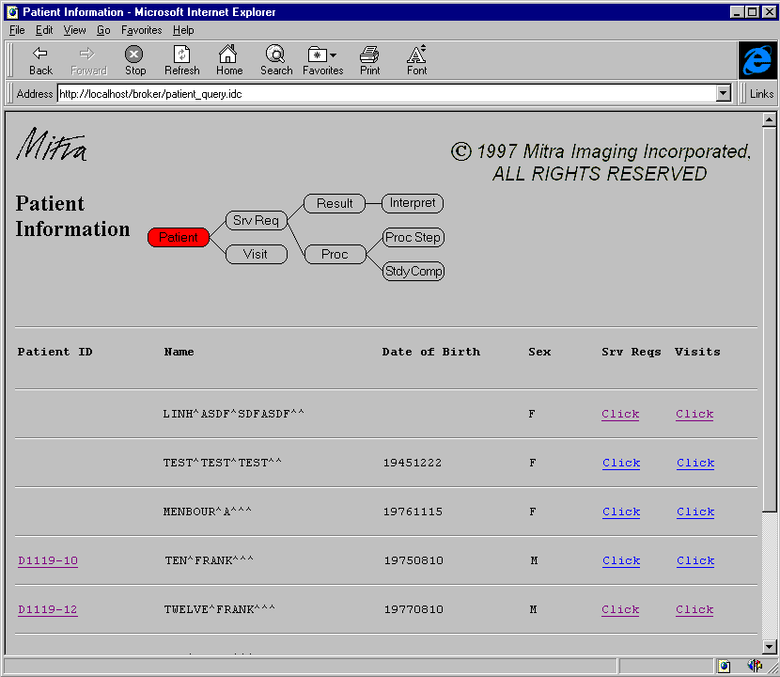
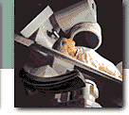

Consistência de dados de cima para baixo
(do sistema mais geral para o mais específico)
HIS
RIS
PACS
PEP

Slide 27
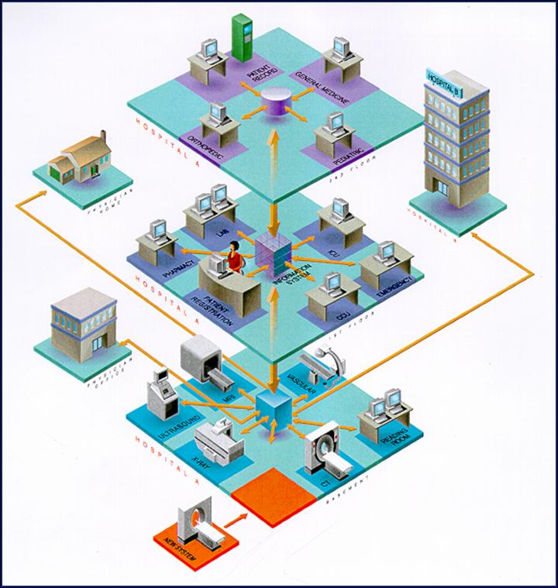
Hospital Digital

Slide 28
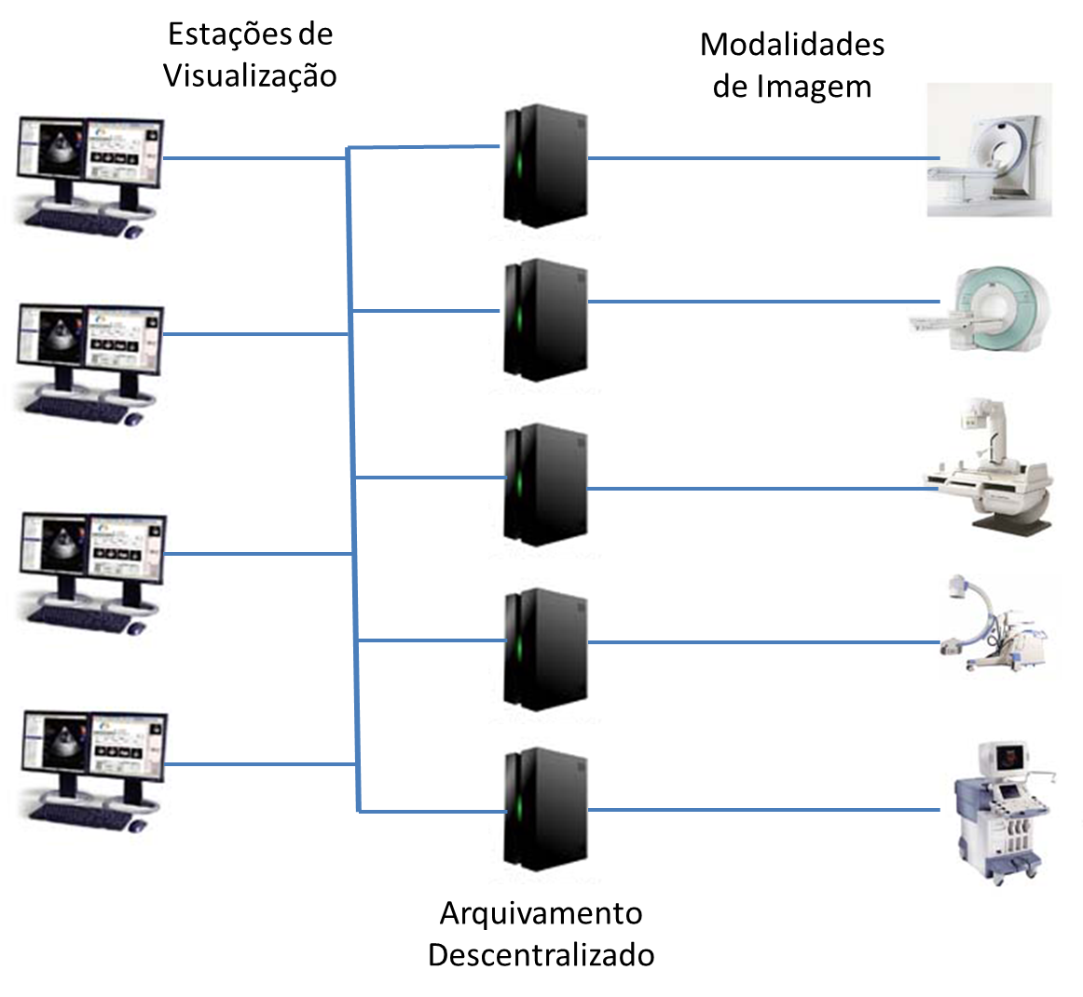
PACS – CCIFM
Mini-PACS

Slide 29
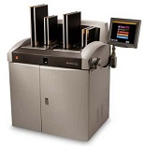
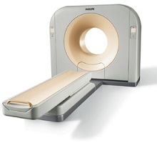
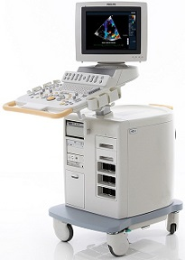
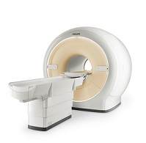
PACS - CCIFM
Dispositivos de entrada

Slide 30
PACS - CCIFM
Dispositivos de entrada
Modalidade | Fabricante | Modelo
Arteriografia | Philips | Pulsera
Arteriografia | GE | Innova
CR | Carestream | CR 975
CT Multslice | Phlips | Brilliance BigBore
CT Tomografia | Siemens | Emotion
Densitometria | Hologic | 4500
DR | Philips | Eleva
Medicina Nuclear | Sopha Medical Vision | Vision DST
Medicina Nuclear | Siemens | Orbiter
MG Mamografia | Siemens | Mammomat 3000 Nova
MG Mamografia | GE | Senographe DMR
MR Ressonância | Philips | Achieva 3.0T
MR Ressonância | Philips | Achieva 1.5T
Ultrassom | Siemens | Acuson X300
Ultrassom | GE | LogiqE
Ultrassom | GE | LogiqE
Ultrassom | Philips | HD11XE
Ultrassom | Siemens | Sonoline Sienna
Ultrassom | Acuson | Aspen Imagegate
CR | Carestream | CR975B
Dry | Carestream | DryView 8150

Slide 31
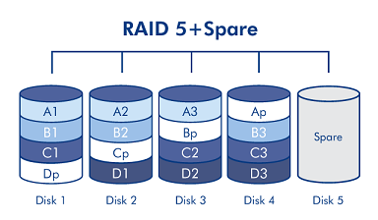
PACS - CCIFM
Servidores DICOM
Implementação e configuração:
  Aplicação Conquest DICOM;
  RAID (Redundant Array of Independent Disk): meio de se criar um subsistema de armazenamento composto por vários discos individuais, com a finalidade de ganhar segurança e desempenho;
  RAID 5:
    Maior rapidez com o tratamento do controle de erros (paridade distribuída);
    Redução no tempo de leitura;

Slide 32
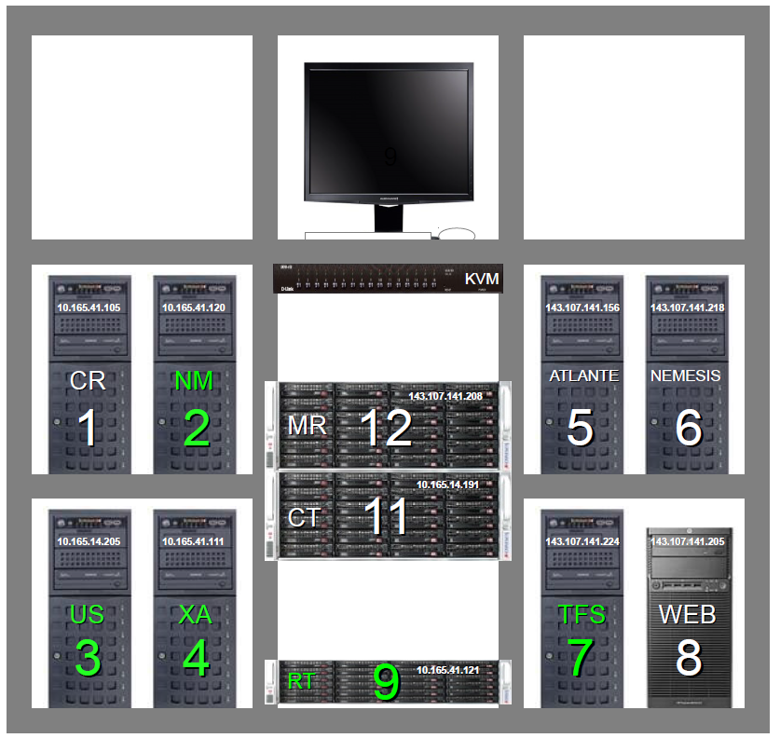
PACS - CCIFM
Servidores DICOM

Slide 33
PACS - CCIFM
Servidores DICOM
Servidor “SuperMicro” Conquest CR (Raio-X e Mamografia). Sistema Linux composto por 5 discos comuns de 1.0 TB em RAID-5, totalizando 3.0 TB de capacidade máxima de armazenamento – 51% em uso.
Servidor “SuperMicro” Conquest NM (Medicina Nuclear). Sistema Linux composto por 7 discos comuns de 2.0 TB em RAID-5, totalizando 9.1 TB de capacidade máxima de armazenamento – 0.4% em uso.
Servidor “SuperMicro” Conquest US (Ultrassom). Sistema Linux composto por 7 discos comuns de 1.0 TB em RAID-5, totalizando 4.6 TB de capacidade máxima de armazenamento – 29% em uso.
Servidor “SuperMicro” Conquest XA (Arteriografia). Sistema Linux composto por 5 discos comuns de 1.0 TB em RAID-5, totalizando 2.7 TB de capacidade máxima de armazenamento – 21%.
Servidor “SuperMicro” Conquest Tomografia Computadorizada. Sistema Linux composto por 24 discos empresariais de 2.0 TB em RAID-6, totalizando 40.0 TB de capacidade máxima de armazenamento – 30% em uso.
Servidor “SuperMicro” Conquest Ressonância Magnética. Sistema Linux composto por 24 discos empresariais de 2.0 TB em RAID-6, totalizando 40.0 TB de capacidade máxima de armazenamento – 11% em uso.
Servidor “SuperMicro” Conquest BACKUP. Sistema Linux composto por 6 discos empresariais de 3.0 TB em RAID-0, totalizando 18.0 TB de capacidade máxima de armazenamento – 51% em uso.

Slide 34
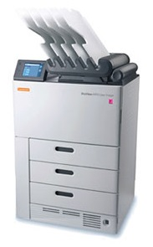
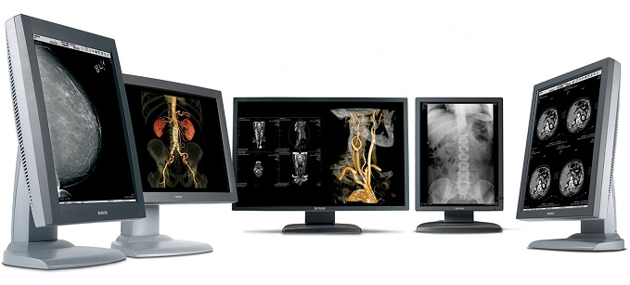
PACS - CCIFM
Dispositivos de saída

Slide 35
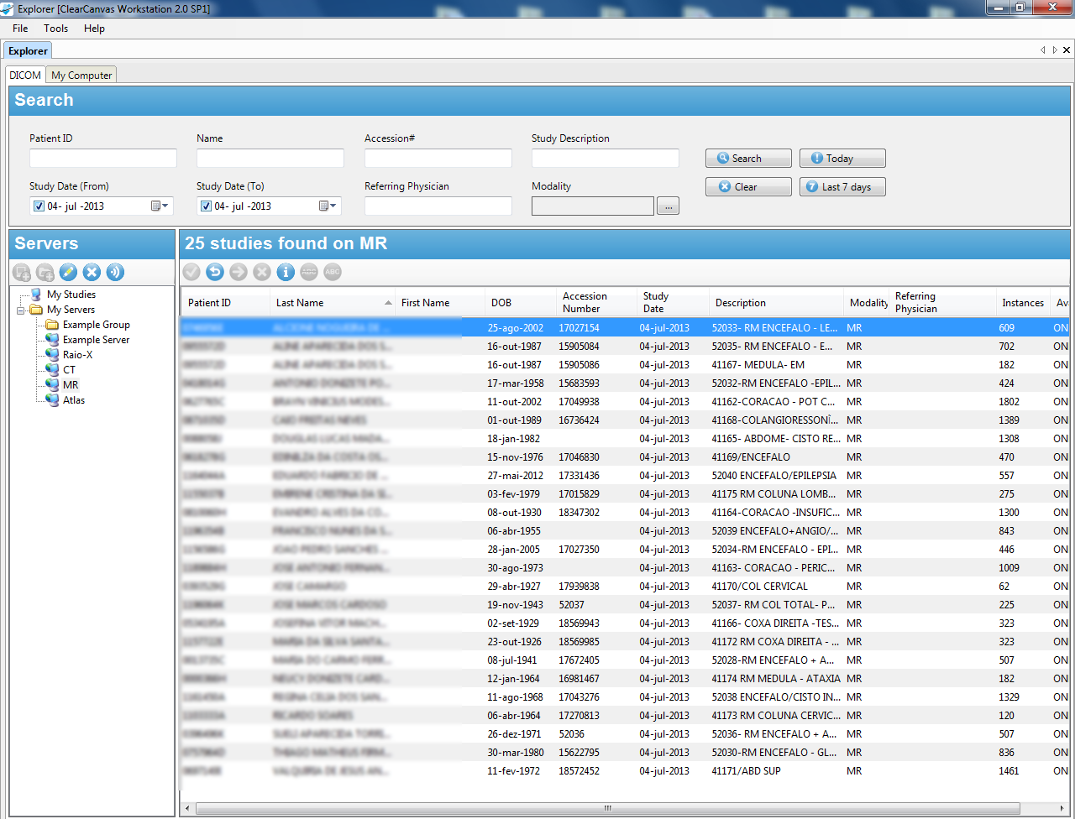
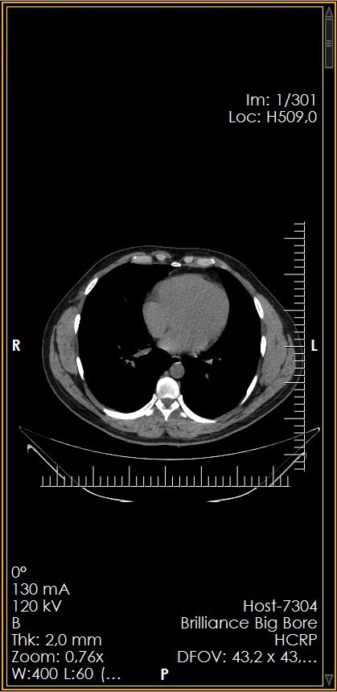
PACS - CCIFM
ClearCanvas Workstation 2.0 SP1

Slide 36
Lyria PACS solução corporativa do HCFMRP
Solução comercial gerenciada pelo setor de informática do hospital (CIA);
Acessado pelos médicos externos à radiologia por meio do sistema ATHOS;
Recebe imagens de dispositivos de aquisição ou de um servidor do CCIFM;
Recebe imagens da Radiologia, Cardiologia, Endoscopia, Ginecologia, Centro Cirúrgico e Enfermarias;
Serviço WORKLIST: serviço DICOM implementado em uma aplicação executada em servidor gerenciado pelo CIA;

Slide 37
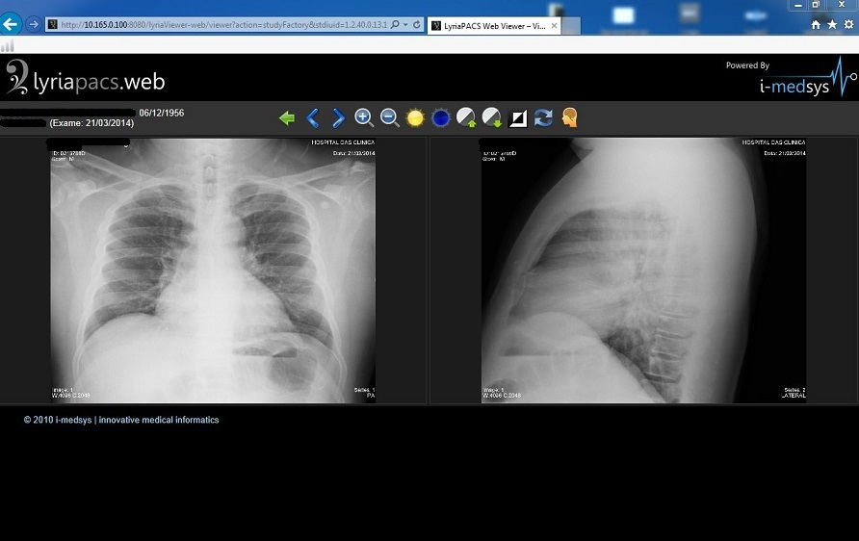
Lyria PACS

Slide 38
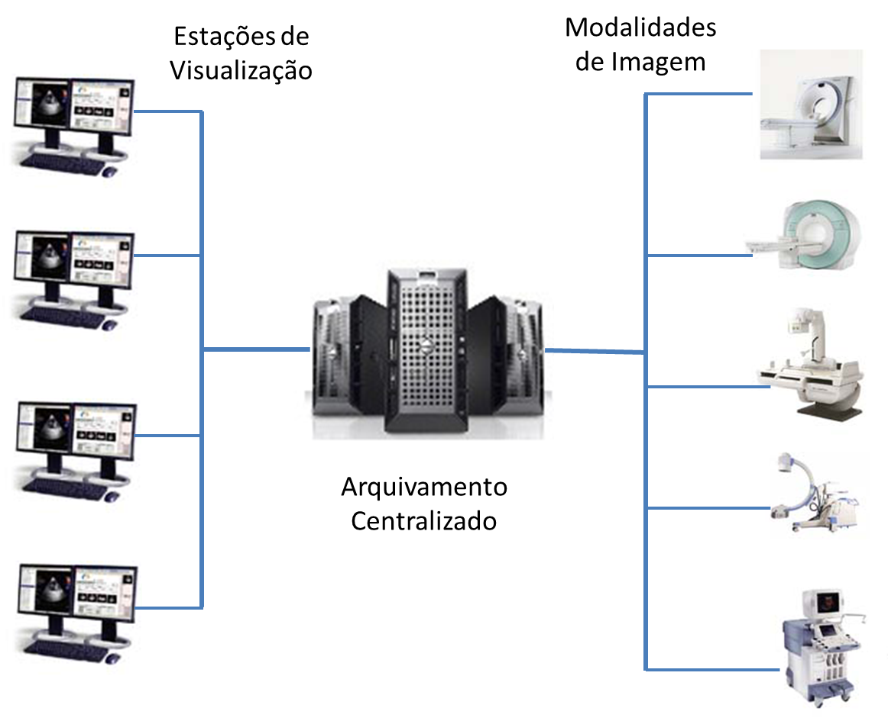
Lyria PACS solução corporativa do HCFMRP

Slide 39
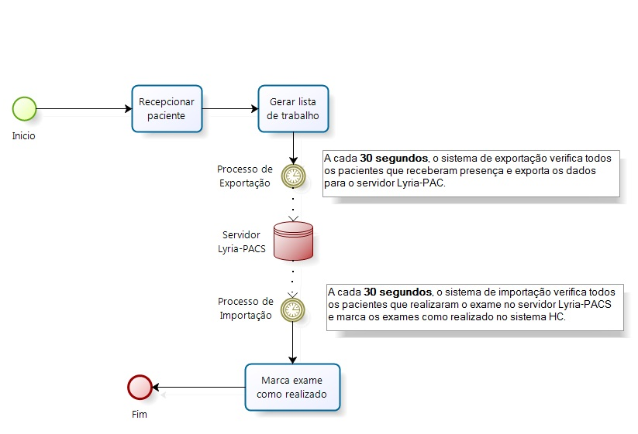
Lyria PACS
WORKLIST

Slide 40
Fluxo de trabalho – RIS/PACS
Accession Number (AN)
Pedido de Exame
Agendamento do Exame
Recepção do Paciente
WORKLIST
PEDIDO PROVISÓRIO
AGENDADO
AGUARDANDO EXAME
AN, Nome, RegHC...
AN, Nome, RegHC...
IMAGEM
Exame finalizado
Busca de dados
Worklist
Realização do exame
AN, Nome, RegHC...
Servidor CCIFM PACS
Servidor Lyria PACS
WORKLIST
Exame Disponível
AN, Nome, RegHC...
AN, Nome, RegHC...
AN, Nome, RegHC...
REALIZADO
IMAGEM
IMAGEM

Slide 41

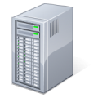

PACS – CCIFM – Fluxo de Dados
Aquisição
(CR, CT, MR, NM, US, XA)
Impressão
em Filme
(Kodak DryView 8150)
C-PRINT
C-MOVE
HL7
C-STORE
Servidor Worklist
Servidores
das Modalidades
(ConQuest)
C-MOVE
Servidor
Web
(ConQuest – Todas Modalidades)
C-STORE
HL7
Agenda Eletrônica
C-MOVE
C-MOVE
C-STORE
C-FIND
C-FIND
C-STORE
Estações de “Backup”
(K-PACS)
Estações de Laudo
(ClearCanvas / K-PACS / eFilm/Osirix)

